Slide 1
分组密码:
IDEA算法
《现代密码学》第4章(5)

Slide 2
本节主要内容
1、IDEA基本概念
2、IDEA设计原理
3、IDEA加密过程
4、IDEA解密过程

Slide 3
1. IDEA基本概念
IDEA(International Data Encryption Algorithm)是瑞士的James Massey，Xuejia Lai等人提出的加密算法，在密码学中属于数据块加密算法(Block Cipher)类。
IDEA使用长度为128bit的密钥，数据块大小为64bit。从理论上讲，IDEA属于“强”加密算法，至今还没有出现对该算法的有效攻击算法。

Slide 4
IDEA基本概念
早在1990年，Xuejia Lai等人在EuroCrypt’90年会上提出了分组密码建议PES(Proposed Encryption Standard)。在EuroCrypt’91年会上, Xuejia Lai等人又提出了PES的修正版IPES(Improved PES)。目前IPES已经商品化，并改名为IDEA。IDEA已由瑞士的Ascom公司注册专利，以商业目的使用IDEA算法必须向该公司申请许可。

Slide 5
IDEA基本概念
IDEA是一个分组长度为64位的分组密码算法，密钥长度为128位（抗强力攻击能力比DES强），同一算法既可加密也可解密。
IDEA能抗差分分析和相关分析；
IDEA似乎没有DES意义下的弱密钥；
IDEA的“混淆”和“扩散”设计原则来自三种运算，它们易于软、硬件实现（加密速度快）

Slide 6
IDEA运算
异或运算（ ）
整数模2¹⁶加（ + ）
整数模2¹⁶+1乘（ ）(IDEA的S盒）
扩散由称为MA结构的算法基本构件提供。
F1
F2
Z5
Z6
G1
G2

Slide 7
IDEA运算
实现上的考虑
  使用子分组：16bit的子分组；
  使用简单操作（易于加法、移位等操作实现）
  加密解密过程类似；
  规则的结构（便于VLSI实现）。

Slide 8




2. IDEA设计原理
1 密码的强度：主要是通过混淆和扩散来实现。
混淆实现的方法：
(1)逐比特异或。表示为
(2) 模 整数加法，表示为 ，其输入和输出作为
16位无符号整数处理。
模 整数乘法，表示为 ，其输入和输出中除16
全0作为 处理外，其余都作为16位无符号整数处理。

Slide 9
IDEA设计原理
例如
0000000000000000⊙1000000000000000
=1000000000000001
这是因为2¹⁶×2¹⁵ mod (2¹⁶+1)=2¹⁵+1。

Slide 10

IDEA设计原理
表3.6给出了操作数为2比特长时3种运算的运算表。在以下意义下，3种运算是不兼容的：
① 3种运算中任意两种都不满足分配律，例如 a + （b ⊙ c）≠(a + b ) ⊙ (a + c )
② 3种运算中任意两种都不满足结合律，例如 a +（b  c）≠(a + b )  c
+

Slide 11
IDEA设计原理
3种运算结合起来使用可对算法的输入提供复杂的变换，从而使得对IDEA的密码分析比对仅使用异或运算的DES更为困难。
算法中扩散是由称为乘加（multiplication/addition, MA）结构（见图4.14）的基本单元实现的。
该结构的输入是两个16比特的子段和两个16比特的子密钥，输出也为两个16比特的子段。这一结构在算法中重复使用了8次，获得了非常有效的扩散效果。

Slide 12
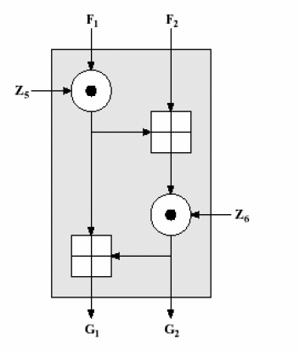
IDEA的MA结构
IDEA算法的扩散主要是由乘加结构的基本单元实现的。

Slide 13
IDEA加密的总体方案
64位明文
Z1
128位密钥
循环1
Z6
子密钥生成器
Z7
循环2
Z12
16
Z43
循环8
Z1
Z52
Z48
Z49
输出变换
Z52
64位密文

Slide 14
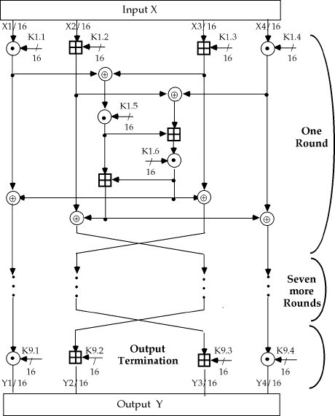
IDEA加密的总体方案图

Slide 15
64比特明文
IDEA加密过程
X1
X2
X3
X4
Z1
128比特密钥
第1轮
…
Z6
W11
W12
W13
W14
第2轮
Z7
字密钥生成器
…
Z12
W21
W22
W23
W24
Z1
Z52
W71
W72
W73
W74
第8轮
Z43
…
Z48
W81
W82
W83
W84
Z49
输出变换
…
Z52
Y1
Y2
Y3
Y4
密文

Slide 16
3. IDEA加密过程
加密过程（如图4.15所示）由连续的8轮迭代和一个输出变换组成，算法将64比特的明文分组分成4个16比特的子段，每轮迭代以4个16比特的子段作为输入，输出也为4个16比特的子段。最后的输出变换也产生4个16比特的子段，链接起来后形成64比特的密文分组。每轮迭代还需使用6个16比特的子密钥，最后的输出变换需使用4个16比特的子密钥，所以子密钥总数为52。图4.15的右半部分表示由初始的128比特密钥产生52个子密钥的子密钥产生器。

Slide 17
IDEA的轮结构
图4.16是IDEA第1轮的结构示意图，以后各轮也都是这种结构，但所用的子密钥和轮输入不同。从结构图可见，IDEA不是传统的Feistel密码结构。每轮开始时有一个变换，该变换的输入是4个子段和4个子密钥，变换中的运算是两个乘法和两个加法，输出的4个子段经过异或运算形成了两个16比特的子段作为MA结构的输入。MA结构也有两个输入的子密钥，输出是两个16比特的子段。

Slide 18
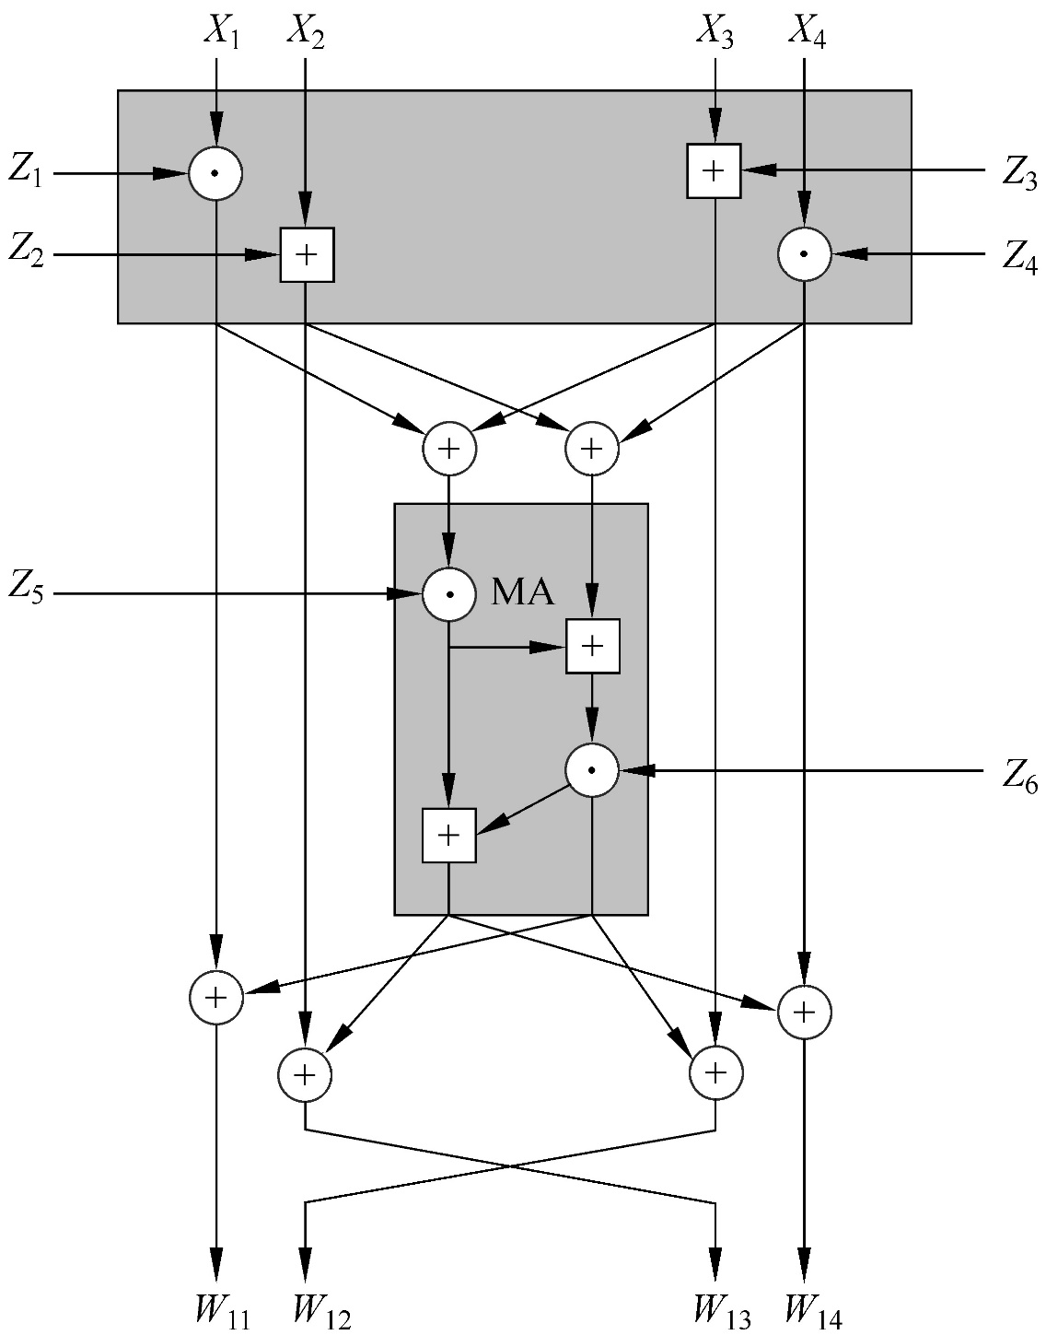
IDEA第1轮的轮结构

Slide 19
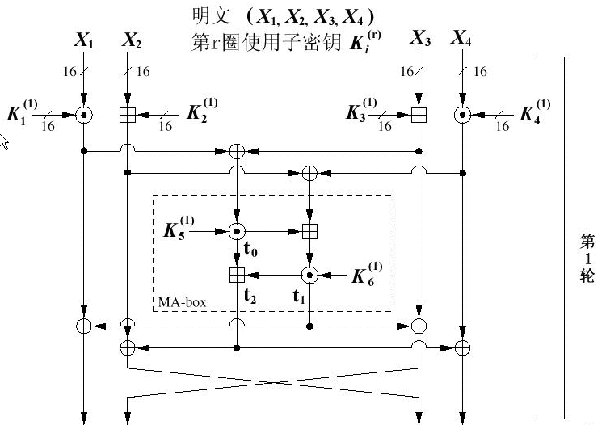
1 轮结构
Y1
Y2
Y3
Y4

Slide 20
IDEA加密过程
最后，变换的4个输出子段和MA结构的两个输出子段经过异或运算产生这一轮的4个输出子段。注意，由X₂产生的输出子段和由X₃产生的输出子段交换位置后形成W₁₂和W₁₃，目的在于进一步增加混淆效果，使得算法更易抵抗差分密码分析。

Slide 21
IDEA每一轮的加密顺序
在每一轮中，执行的顺序如下：
1. X₁和第一个子密钥相乘。
2. X₂和第二个子密钥相加。
3. X₃和第三个子密钥相加。
4. X₄和第四个子密钥相乘。
5. 将第1步和第3步的结果相异或。
6. 将第2步和第4步的结果相异或。

Slide 22
IDEA每一轮的加密顺序
7. 将第5步的结果与第五个子密钥相乘。
8. 将第6步和第7步的结果相加。
9. 将第8步的结果与第六个子密钥相乘。
10.将第7步和第9步的结果相加。
11.将第1步和第9步的结果相异或。
12.将第3步和第9步的结果相异或。
13.将第2步和第10步的结果相异或。
14.将第4步和第10步的结果相异或。

Slide 23
IDEA每一轮的加密顺序
算法的第9步是一个输出变换，如图4.17所示。它的结构和每一轮开始的变换结构一样，不同之处在于输出变换的第2个和第3个输入首先交换了位置，目的在于撤销第8轮输出中两个子段的交换。还需注意，第9步仅需4个子密钥，而前面8轮中每轮需要6个子密钥。

Slide 24
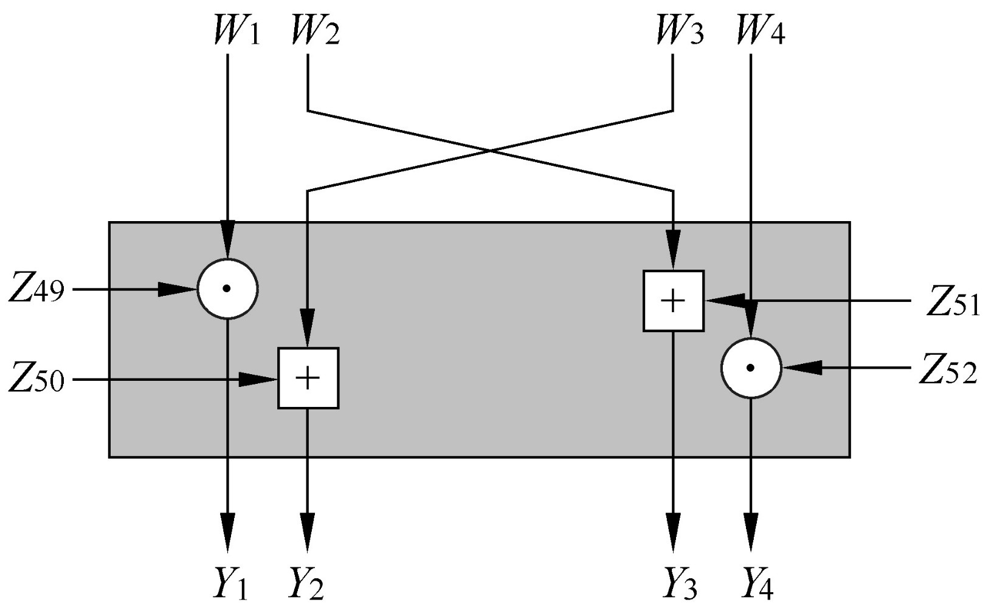
IDEA的输出变换

Slide 25
IDEA子密钥的产生
加密过程中52个16比特的子密钥是由128比特的加密密钥按如下方式产生的： 前8个子密钥Z₁，Z₂，…，Z₈直接从加密密钥中取，即Z₁取前16比特（最高有效位），Z₂取下面的16比特，依次类推。然后加密密钥循环左移25位，再取下面8个子密钥Z₉，Z₁₀，…，Z₁₆，取法与Z₁，Z₂，…，Z₈的取法相同。这一过程重复下去，直到52子密钥都被产生为止。

Slide 26
IDEA子密钥的产生
产生子密钥的方法。这个算法用了52个子密钥（8轮中的每一轮需要6个，其他4个用于输出变换）。首先，将128-位密钥分成8个16-位子密钥。这些是算法的第一批8个子密钥（第一轮6个，第二轮的头2个）。然后，密钥向左环移动25位产生另外8个子密钥，如此进行直到算法结束。

Slide 27
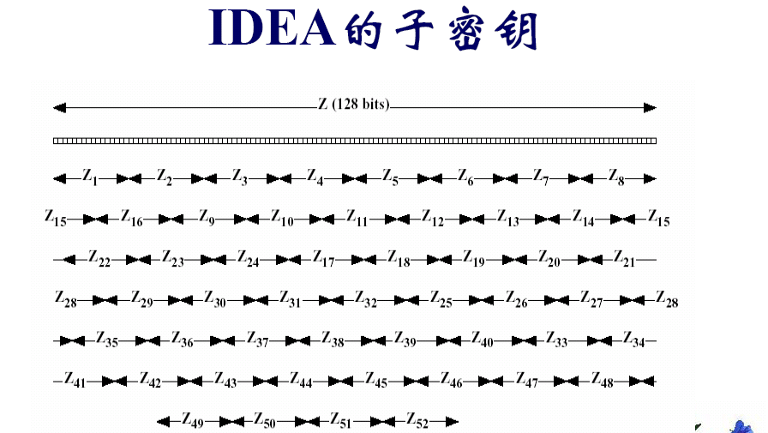

Slide 28
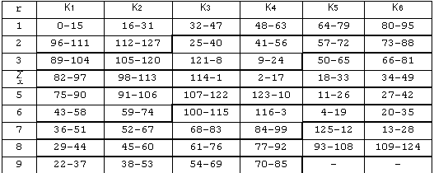

Slide 29
4. IDEA的解密过程
加密解密实质相同，但使用不同的密钥；
解密密钥以如下方法从加密子密钥中导出：
  解密循环I的头4个子密钥从加密循环10－I的头4个子密钥中导出；解密密钥第1、4个子密钥对应于1、4加密子密钥的乘法逆元；2、3对应2、3的加法逆元；
  对前8个循环来说，循环I的最后两个子密钥等于加密循环9－I的最后两个子密钥；

Slide 30

IDEA的解密过程
解密与加密过程基本相同，但使用的密钥不同，解密密钥按下面的方式生成。
(1)第 i (i=1,2,…,9)轮解密的前4个子密钥是由加密过程第(10-i)轮的前4个子密钥得出。其中第1个和第4个解密子 密钥取为相应的第一个和第四个加密子密钥模 乘法逆元。第二和第三个子密钥的取法为：当轮数为i=2,..,8时取为相应的第三个和第二个加密子密钥的模 加法逆元，当i=1和9时，取为相应的第二个和第三个加密子密钥的 模 加法逆元。

Slide 31
IDEA的解密过程
(2) 第 i(i=1,…,8)轮解密的后两个子密钥等于加密过程的第(9-i)轮的后两个子密钥。

Slide 32
加密过程
X1
X2
X3
X4
第1轮
变 换
Z1..Z4
I11
I12
I13
I14
子 加 密
Z5 Z6
W11
W12
W13
W14
变 换
Z7..Z10
第2轮
I22
I23
I21
I24
子 加 密
Z11 Z612
W21
W22
W23
W24
…………..
W71
W72
W73
W74
第8轮
变 换
Z43..Z46
I81
I82
I83
I84
子 加 密
Z47 Z48
W81
W82
W83
W84
变 换
Z49..Z52
Y1
Y2
Y3
Y4

Slide 33
解密过程
第9轮
X1
X2
X3
X4
变 换
U49..U52
V81
V82
V83
V84
第8轮
子 加 密
U47U48
J81
J82
J83
J84
变 换
U43…U46
V71
V72
V73
V74
…………..
V21
V22
V23
V24
子 加 密
U11U12
第2轮
J21
J22
J23
J24
变 换
U7…U10
V11
V12
V13
V14
第1轮
子 加 密
U5U6
J11
J12
J13
J14
变 换
U1…U4
Y1
Y2
Y3
Y4
解密

Slide 34
IDEA的解密过程
表3.7是对以上关系的总结。其中Z_{j}的模2¹⁶+1乘法逆元为Z⁻¹_{j}，满足（见58页表3.7）
Z_{j}⊙Z⁻¹_{j}=1mod(2¹⁶+1)
因2¹⁶+1是一素数，所以每一个不大于2¹⁶的非0整数都有一个惟一的模2¹⁶+1乘法逆元。Z_{j}的模216加法逆元为-Z_{j}，满足：
-Z_{j} + Z_{j}=0 mod (2¹⁶)

Slide 35
IDEA的解密过程
下面验证解密过程的确可以得到正确的结果。图4.18中左边为加密过程，由上至下，右边为解密过程，由下至上。将每一轮进一步分为两步，第1步是变换，其余部分作为第2步，称为子加密。

Slide 36
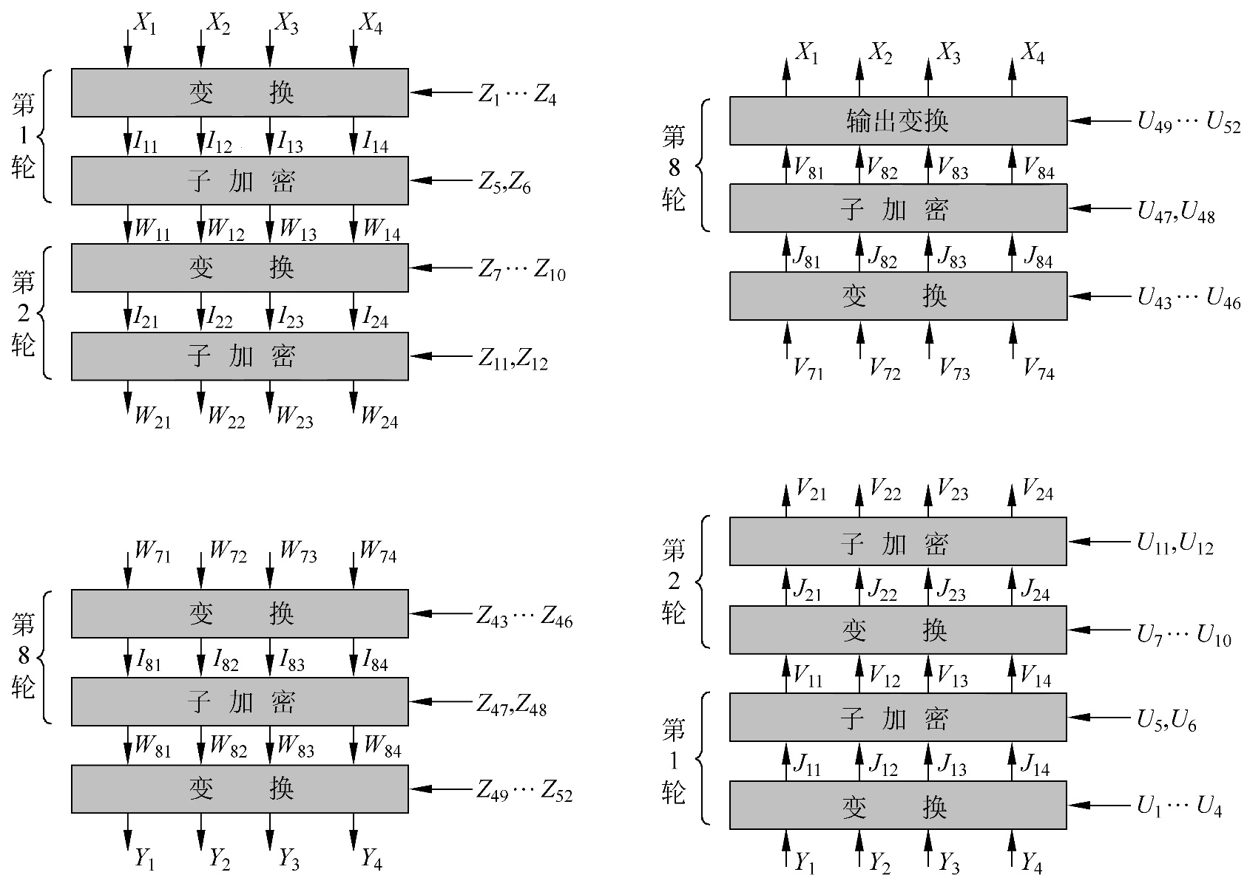
IDEA加密和解密框图

Slide 37
IDEA的解密过程
现在从下往上考虑。对加密过程的最后一个输出变换，以下关系成立：
Y₁=W₈₁⊙ Z₄₉ Y₂=W₈₃ + Z₅₀
Y₃=W₈₂ + Z₅₁ Y₄=W₈₄⊙Z₅₂
解密过程中第1轮的第1步产生以下关系：
J₁₁=Y₁⊙U₁ J₁₂=Y₂ + U₂
J₁₃=Y₃ + U₃ J₁₄=Y₄⊙U₄

Slide 38
IDEA的解密过程
将解密子密钥由加密子密钥表达并将Y₁，Y₂，Y₃,，Y₄代入以下关系，有
J₁₁=Y₁⊙Z⁻¹₄₉= W₈₁⊙Z₄₉⊙Z⁻¹₄₉= W₈₁
J₁₂=Y₂ + -Z₅₀=W₈₃ + Z₅₀ + -Z₅₀=W₈₃
J₁₃=Y₃ + -Z₅₁=W₈₂ + Z₅₁ + -Z₅₁=W₈₂
J₁₄=Y₄⊙Z⁻¹₅₂= W₈₄⊙Z₅₂⊙Z⁻¹₅₂= W₈₄

Slide 39
IDEA的解密过程
可见解密过程第1轮第1步的输出等于加密过程最后一步输入中第2个子段和第3个子段交换后的值。从图4.16，可得以下关系：
W₈₁=I₈₁MA_{R}(I₈₁I₈₃，I₈₂I₈₄)
W₈₂=I₈₃MA_{R}(I₈₁I₈₃，I₈₂I₈₄)
W₈₃=I₈₂MA_{L}(I₈₁I₈₃，I₈₂I₈₄)
W₈₄=I₈₄MA_{L}(I₈₁I₈₃，I₈₂I₈₄)

Slide 40
IDEA的解密过程
其中MA_{R}(X,Y)是MA结构输入为X和Y时的右边输出，MA_{L}(X,Y)是左边输出。则
V₁₁=J₁₁MA_{R}(J₁₁J₁₃,J₁₂J₁₄)
=W₈₁MA_{R}(W₈₁W₈₂,W₈₃W₈₄)
=I₈₁MA_{R}(I₈₁I₈₃,I₈₂I₈₄) MA_{R} [I₈₁MA_{R}(I₈₁I₈₃,I₈₂I₈₄)I₈₃
MA_{R}(I₈₁ I₈₃,I₈₂I₈₄), I₈₂
MA_{L}(I₈₁I₈₃,I₈₂I₈₄) I₈₄
MA_{L}(I₈₁I₈₃,I₈₂I₈₄)]
=I₈₁MA_{R}(I₈₁I₈₃,I₈₂I₈₄)
MA_{R}(I₈₁I₈₃,I₈₂I₈₄) =I₈₁

Slide 41
IDEA的解密过程
类似地，可有 V₁₂=I₈₃ V₁₃=I₈₂ V₁₄=I₈₄
所以解密过程第1轮第2步的输出等于加密过程倒数第2步输入中第2个子段和第3个子段交换后的值。
同理可证图4.18中每步都有上述类似关系，这种关系一直到
V₈₁=I₁₁ V₈₂=I₁₃ V₈₃=I₁₂ V₈₄=I₁₄
即除第2个子段和第3个子段交换位置外，解密过程的输出变换与加密过程第1轮第1步的变换完全相同。

Slide 42
IDEA的解密过程
所以，除第2个子段和第3个子段交换位置外，解密过程的输出变换与加密过程第1轮第1步的变换完全相同。
所以最后可得知，整个解密过程的输出等于整个加密过程的输入。

Slide 43
IDEA分组密码的特点
可变密钥长度
混合操作
依赖数据的循环移位
依赖于密钥的循环移位
依赖S盒子
冗长的密钥调度算法
可变的F函数和可变的明文/密文长度
可变的循环次数
在每次循环中都对两半数据进行操作

Slide 44
IDEA分组密码的特点
IDEA可方便地通过软件和硬件实现。
① 软件软件实现采用16比特子段处理，可通过使用容易编程的加法、移位等运算实现算法的3种运算。
② 硬件由于加、解密相似，差别仅为使用密钥的方式，因此可用同一器件实现。再者，算法中规则的模块结构，可方便VLSI的实现。

Slide 45

THE END！

